Slide 1
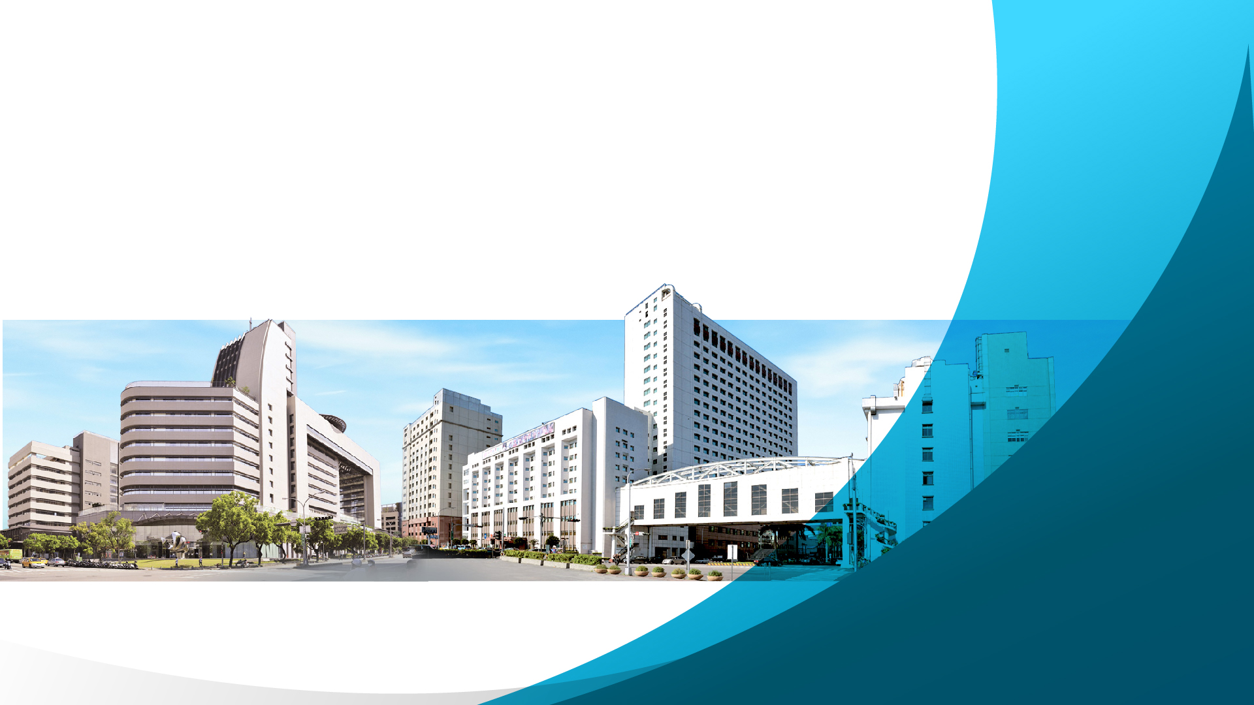
次世代細胞療法:應用於超精準癌症的奈米活藥物平台
The next generation cell therapy: a nano-living drug platform for super targeted cancer therapy
指導教授 國立陽明交通大學 陳三元 講座教授
中國醫藥大學附設醫院 細胞治療中心
報告 賴彥合 博士

Slide 2
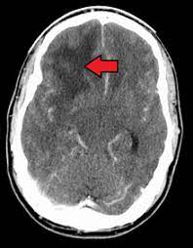
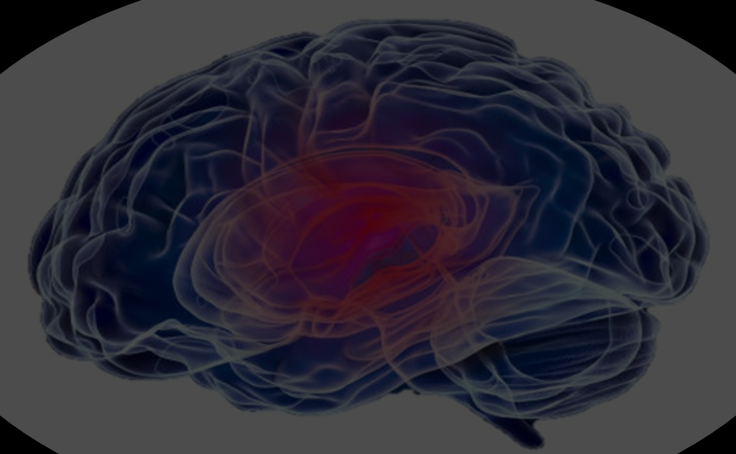
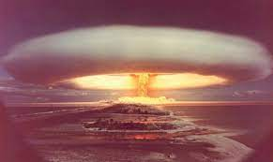
急迫臨床醫療需求(GBM)
兒童腦部惡性腫瘤，是兒童時期第二多的癌症
GBM 為瀰漫或多發性惡性腫瘤，手術完全切除不易
GBM 3-year survival < 5%
外科手術
輻射治療/化療
中子捕獲治療 (NCT)
細胞內能量放射
核分裂反應

Slide 3
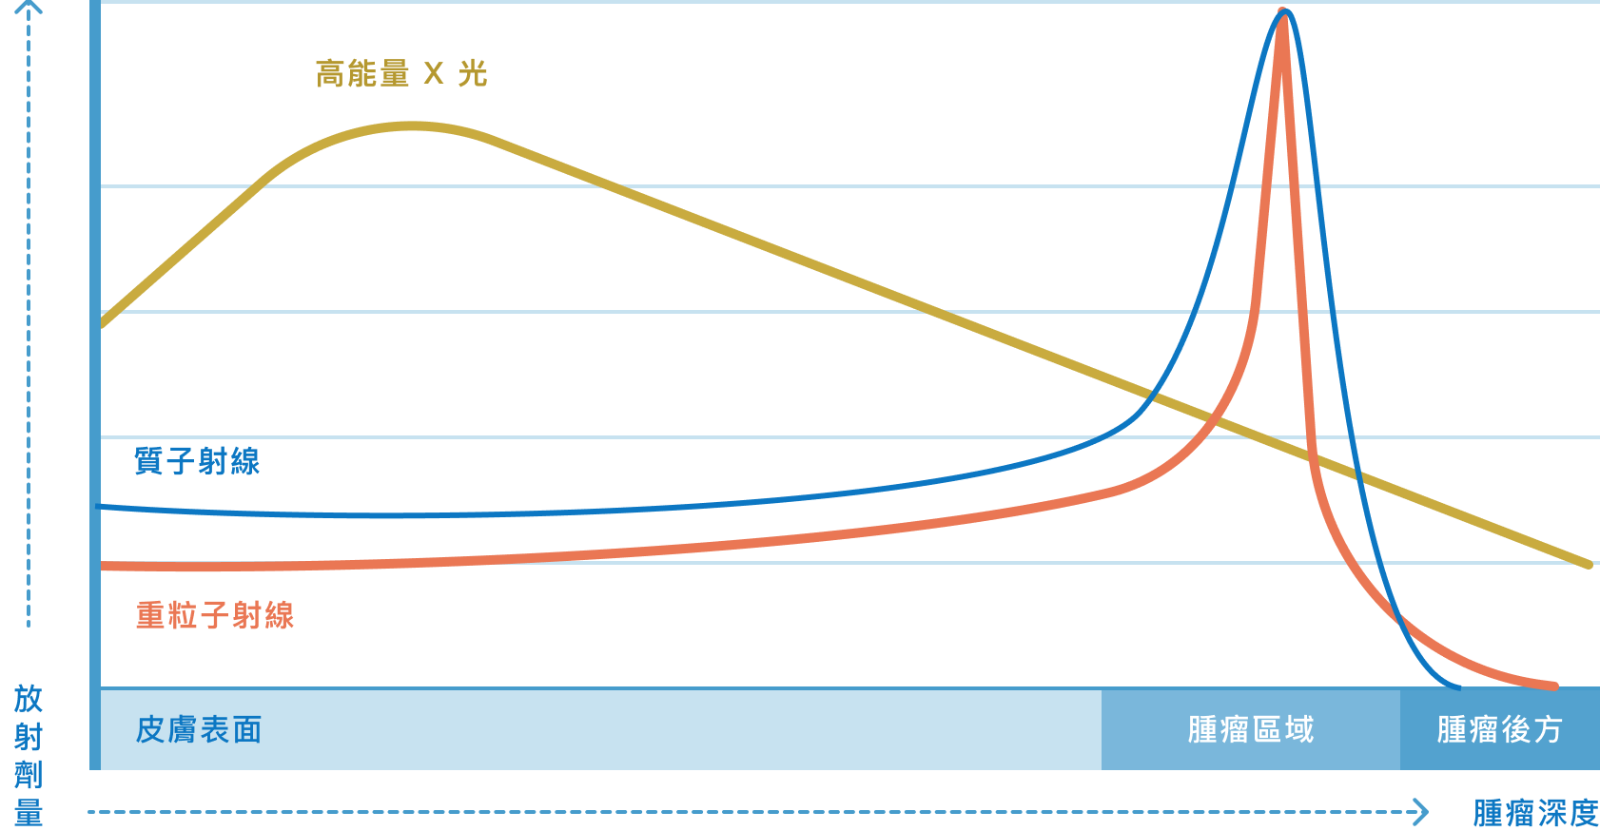
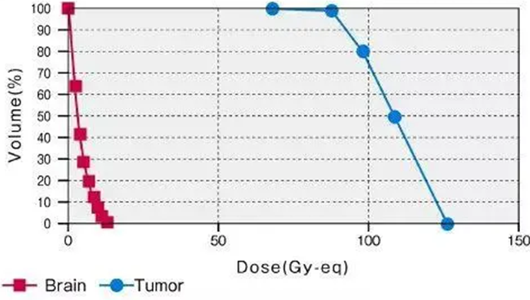
內源性輻射治療(中子捕獲)
副作用
傳統輻射治療
中子捕獲治療 (NCT)
輻射治療種類 | X-ray (伽傌刀) | 質子/重粒子 | 中子捕獲
癌細胞殺傷力 (RBE) | 1 | 1.2~3 | 10~20
特性 | 表層釋放能量， 易造成副作用 | 特定深度釋放能量，但照射期間肌肉的蠕動將造成嚴重off target | 精準輻射治療，僅有累積中子捕獲劑的細胞會受到傷害
照射次數 | 35~40次 | 15~35次 | 1~2次
療效更強
Boron and Gadolinium Neutron Capture Therapy for Cancer Treatment. WORLD SCIENTIFIC (2012).

Slide 4
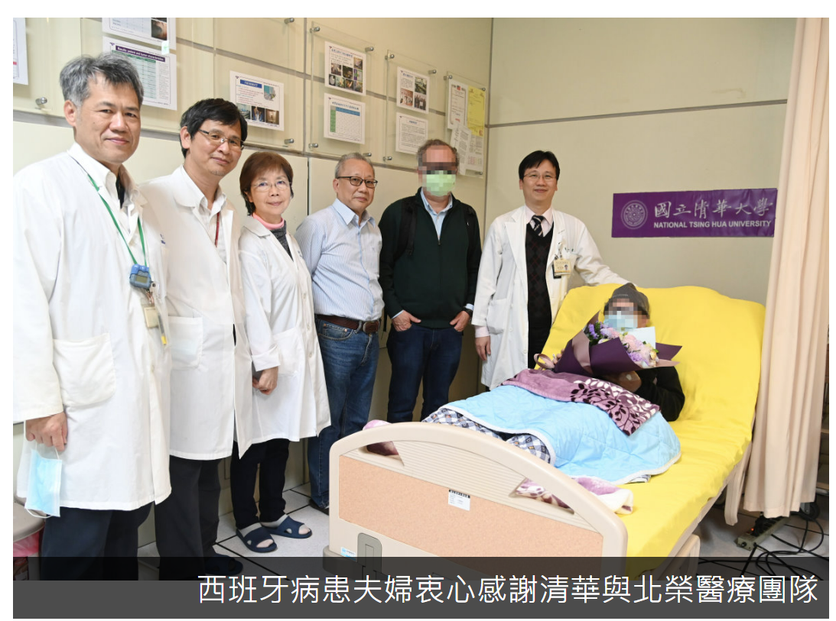
療效好/治療窗口狹窄
療效好
使用限制嚴格，藥物在腫瘤累積濃度需大於正常組織或血管3倍以上才能進行此療法。 tumor-to-blood (T/B ratio) > 3-4
需要長時間輸注
缺乏標靶 (目前只有少數癌腫可以使用)
使用限制嚴格 可使用病患少
需要新的藥物傳遞系統

Slide 5
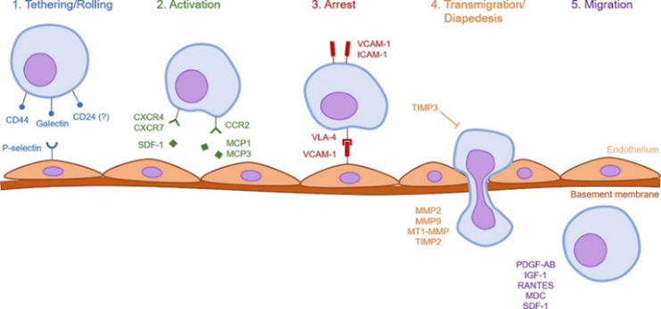
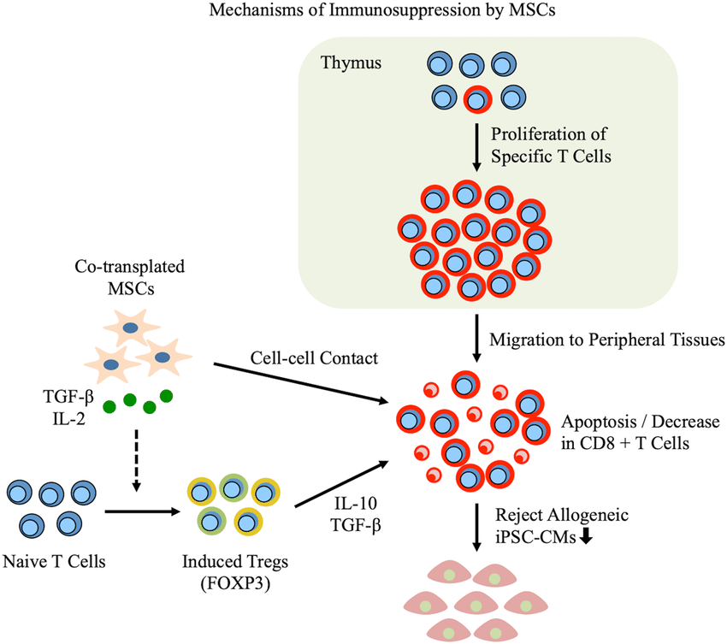
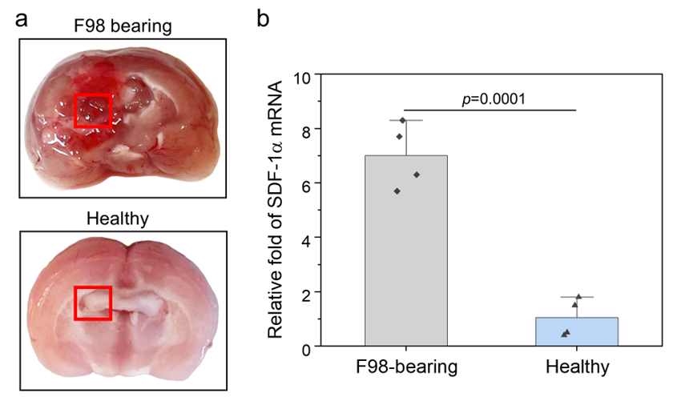
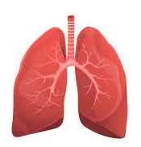
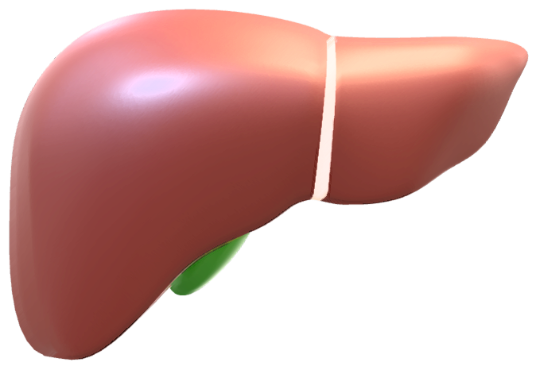
間質幹細胞(MSC)優劣
幹細胞易被特殊器官捕獲
優1.
Tumor homing / BBB penetration
優2.
Immune privilege ability
Ideal delivery vector
SDF-1a – CXCR4 axis
缺
高鑑別性與泛用性
Scientific Reports 1, 45-93 (2010).
iScience 15, 421-438 (2019).
Notes:
Stromal cell-derived factor-1α (SDF-1α), also known as CXCL12, has variable effects on a plurality of cells. CXCR4 has been identified as its corresponding receptor. The SDF-1-CXCR4 axis is postulated to be a crucial key pathway in the interaction between (cancer) stem cells and their surrounding supportive cells in the cancer stem cell niche.

Slide 6
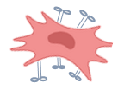
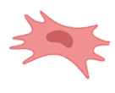
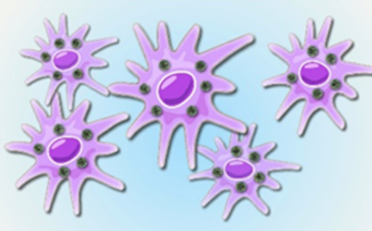
打造次世代的細胞療法平台
可控性
賦予非生物性功能
療效提升
可標靶
可控的
可追蹤
可攜帶藥物
可客製化
合併療法
療效大幅提升
安全性提升
第一代細胞療法:
幹細胞再生醫療
癌症免疫療法
第二代細胞療法:
基因修飾幹細胞
Car T
無法主動控制
無法實時追蹤
治療手段單一
第三代細胞療法:
奈米裝甲細胞
物化雙療效
(類奈米機器人)

Slide 7
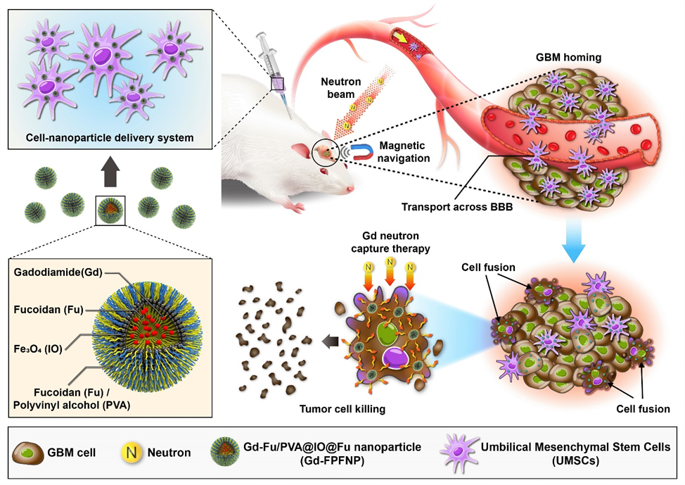
奈米-幹細胞系統 中子捕獲療法的醫療診斷生物釓劑
Stem cell-Nanoparticle System (SNS)
Published in
Nature Communications
2023 (IF:17.7)
1. UMSCs (BBB penetration/ tumor cell fusion)
2. Nanoparticle (Magnet targeting/ Caring drug/ MRI imaging )
3. High tumor accumulation (15% in brain tumor)
4. Controllable cell therapy

Slide 8
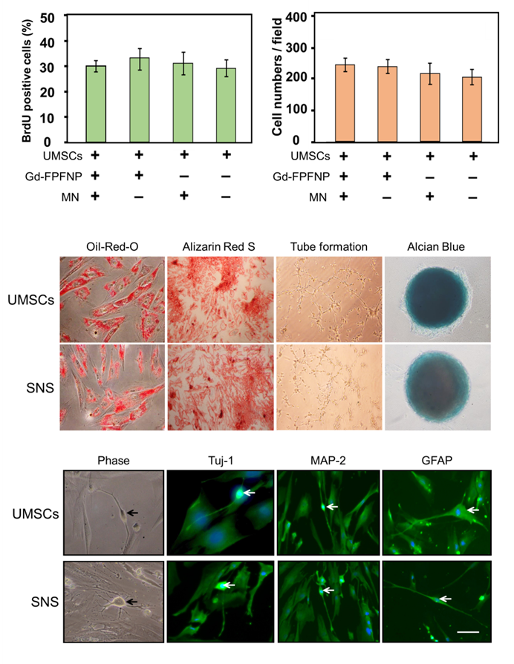
特殊結構與材料可安全攜帶藥物
細
胞
保
有
良
好
幹
性
與
活
動
力
特殊殼核結構(有效防止藥物外漏)
1/5
高安全性

Slide 9
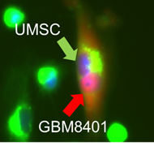
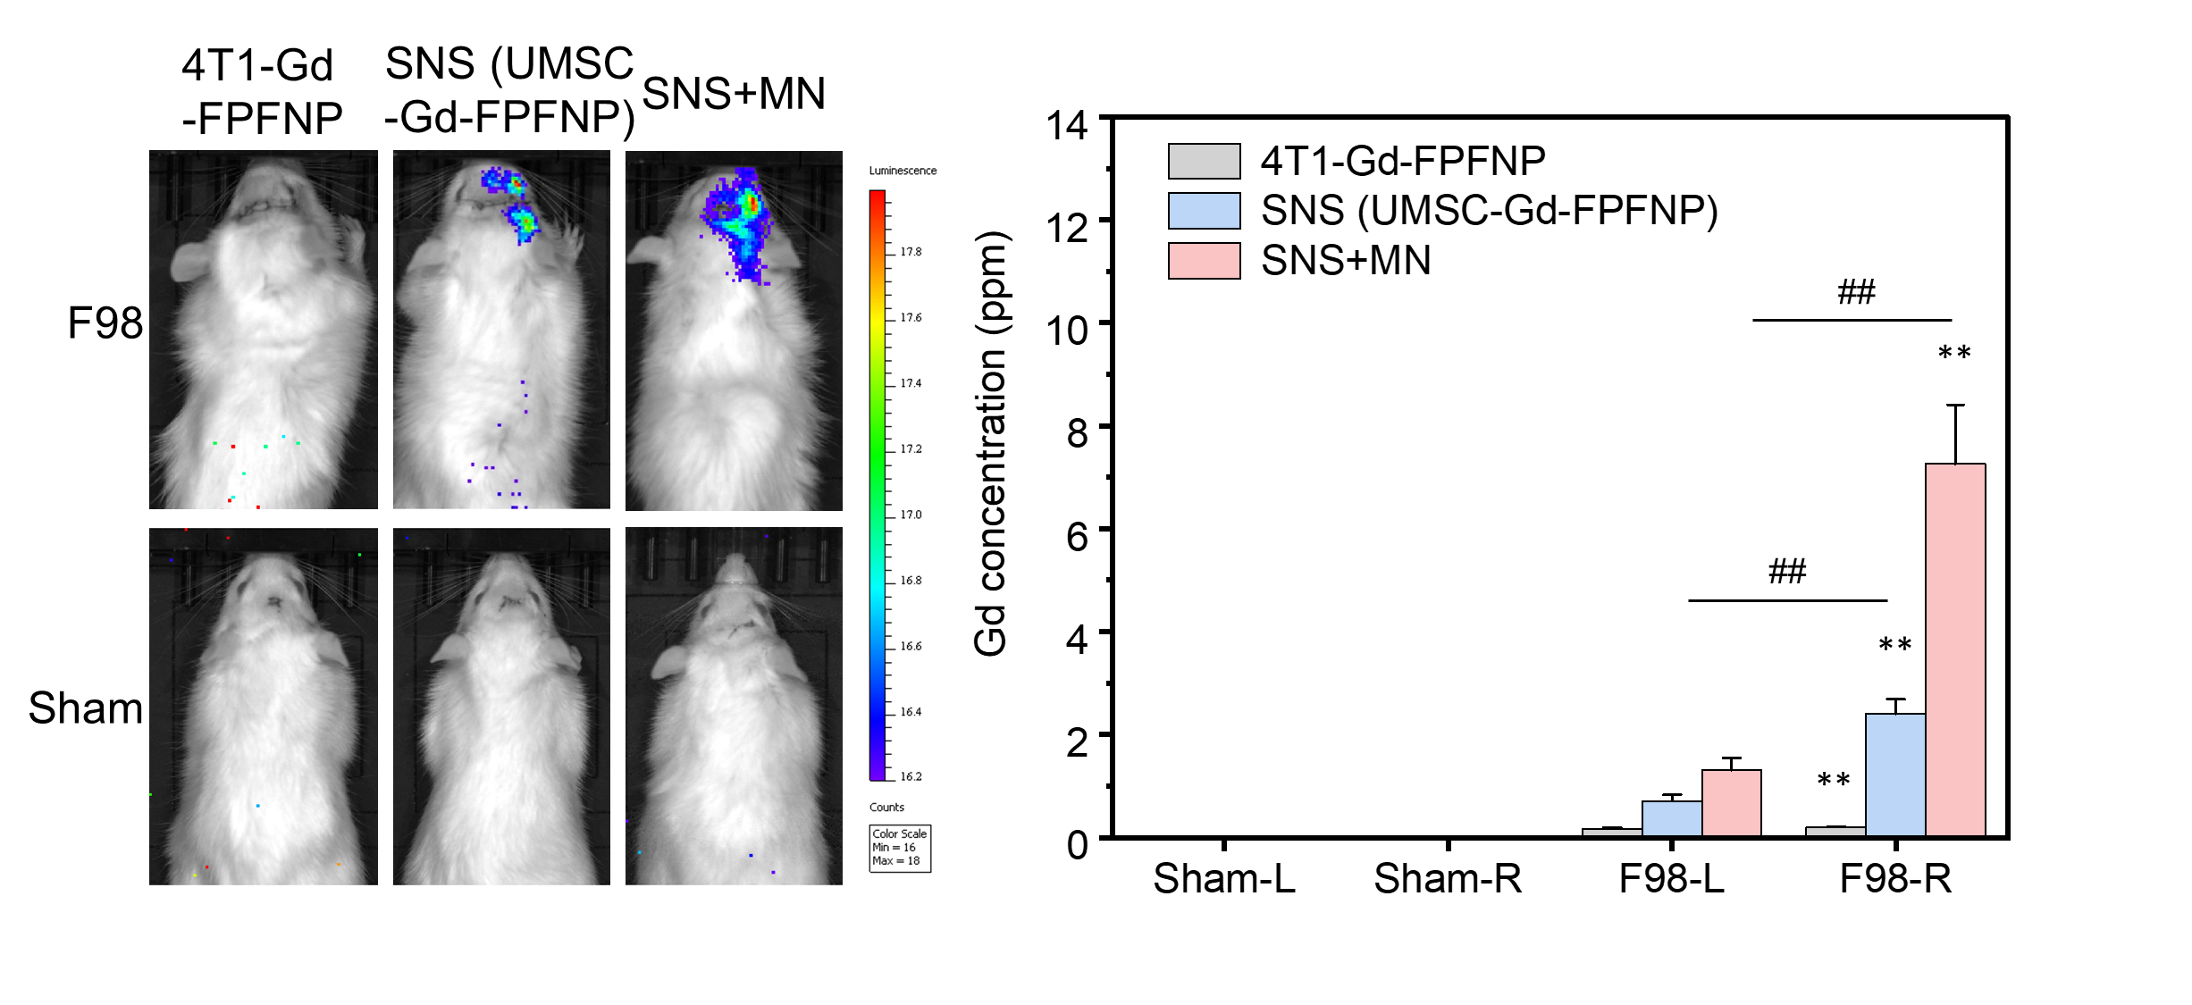
物化雙標靶
幹細胞賦予SNS
化學細胞等級標靶
奈米工程賦予
SNS物理磁標靶
細胞區別
SNS電顯圖
Tumor bearing
雙標靶效應
有無腫瘤區別
Saline bearing
注射24小時候 IVIS

Slide 10
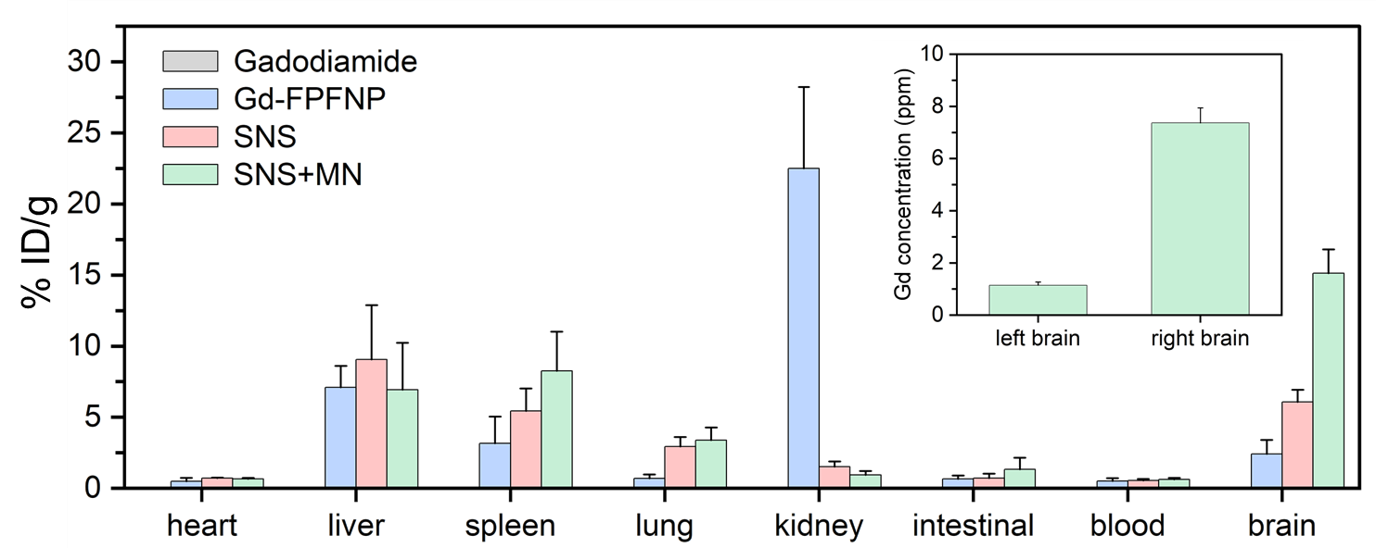
精準累積、實時追蹤
Biodistribution (24h): High tumor accumulation
T/B ratio (24h) : Retention ability
傳統細胞療法
(95%)
本系統
Lower than 5%
臨床需求 (3~4)
Our Super high
T/B ratio (24.4)
15%
MRI 活體顯影
提供劑量實時追蹤

Slide 11
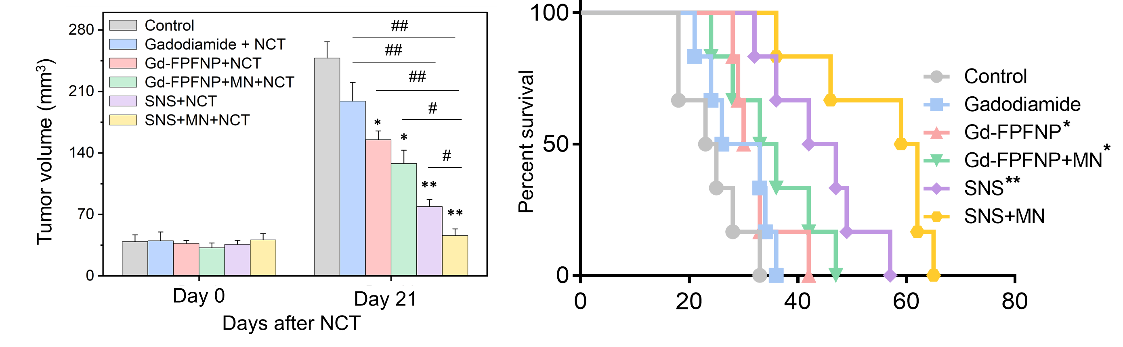
便利的療程與半生存期的延長
單次注射 & 單次中子捕獲照射
有效殺死超過85%癌細胞
2.5 倍 半生存期延長

Slide 12
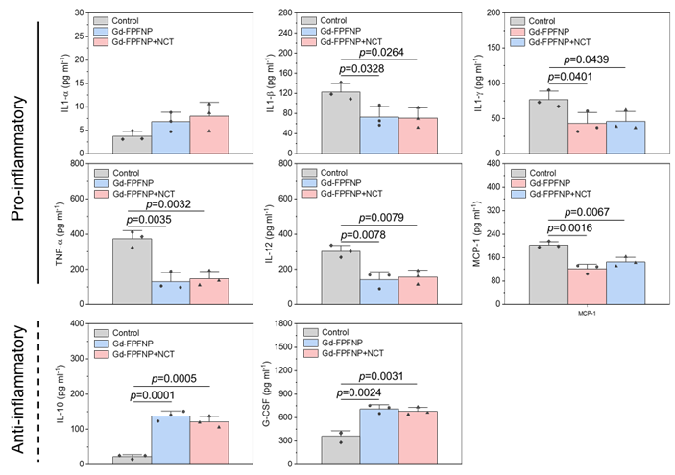
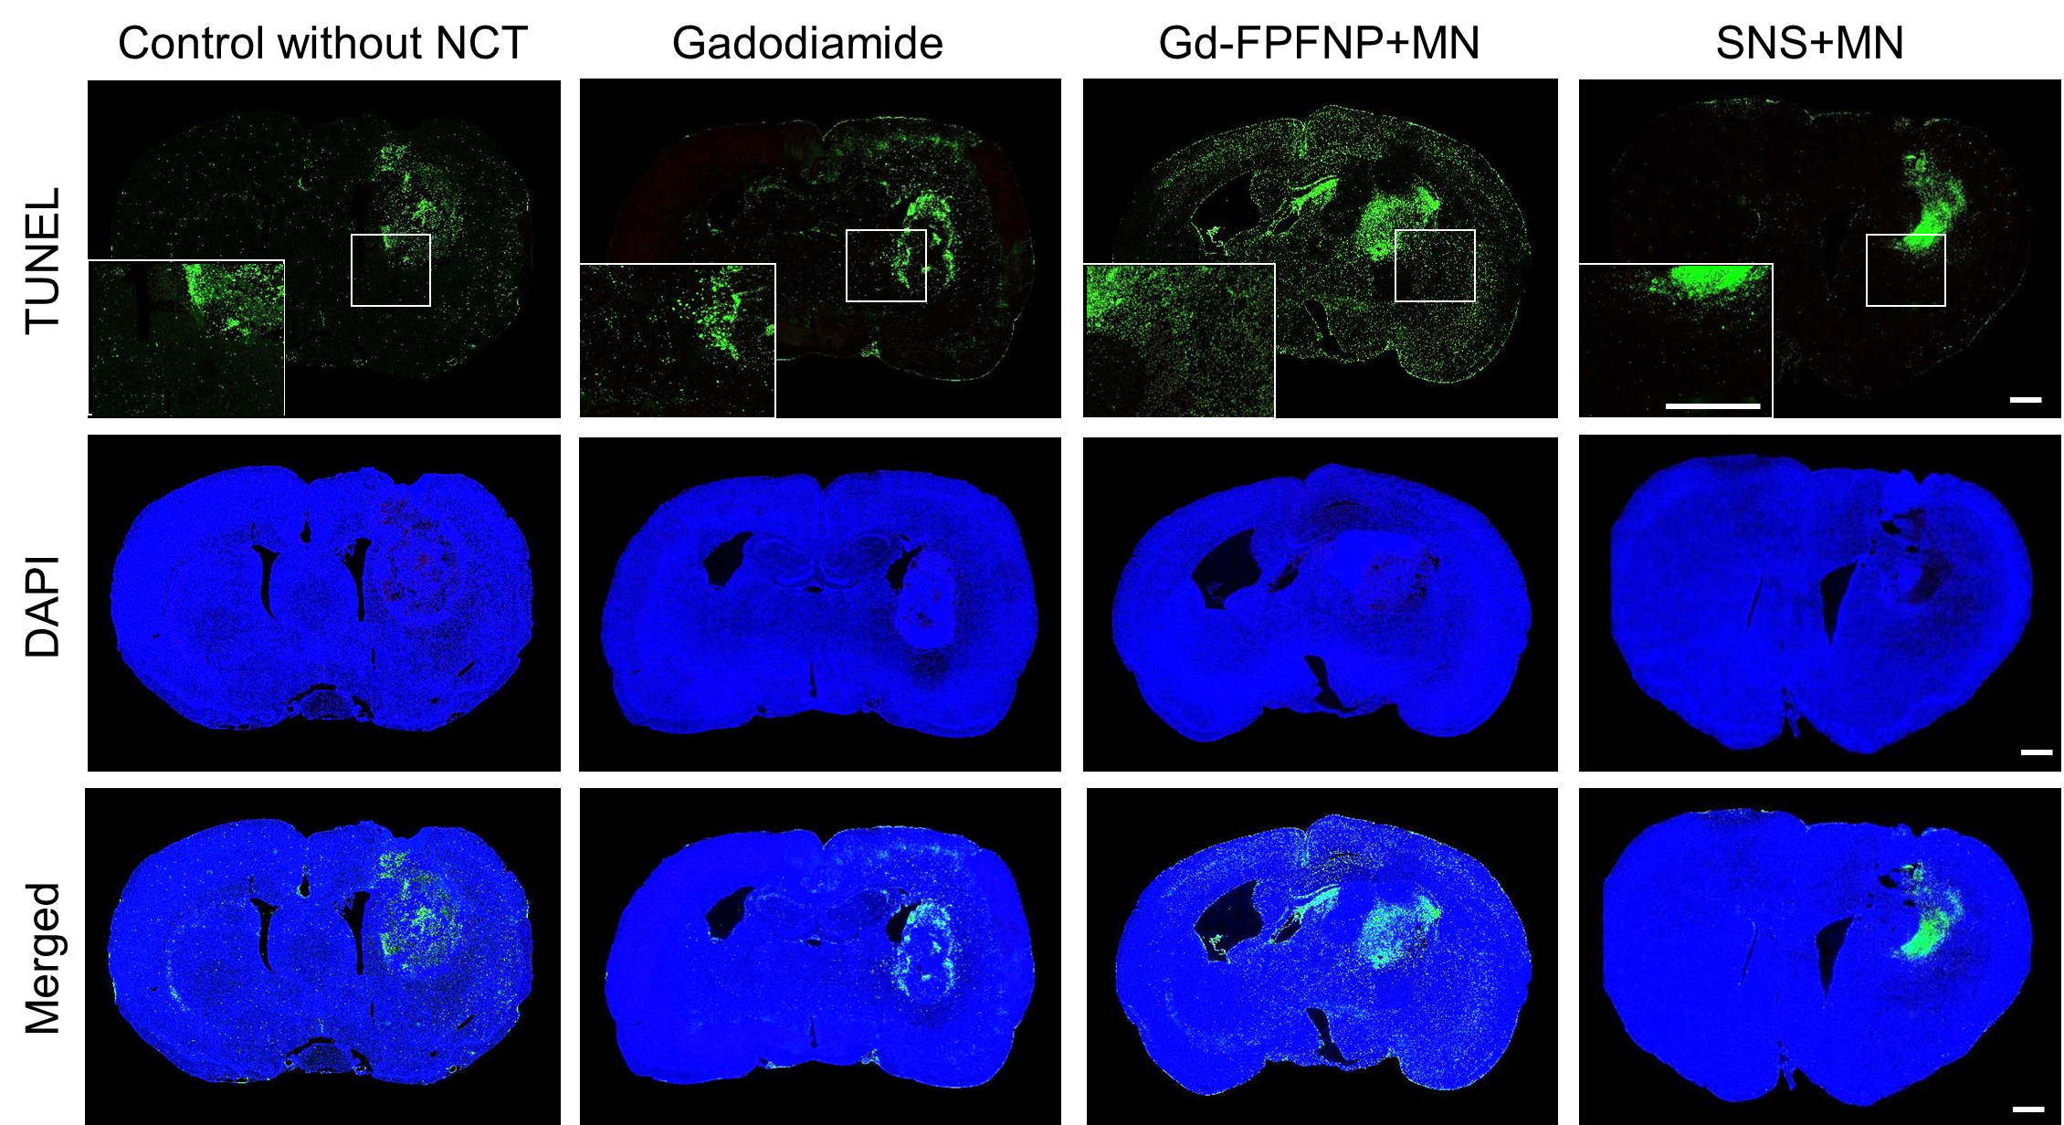
低劑量低副作用抗炎症
Control
小分子藥物
奈米藥物
SNS
精準的殺傷力
1. 比一般藥物或奈米標靶載體更精準的標靶功能
2. 比市售藥物低 1/470比最新文獻低1/6的使用劑量
3.抗發炎降低術後副作用
Fluoro-Jade C (FJC) staining
無神經病變
1.Hofmann et al. Gadolinium neutron capture therapy (GdNCT) of melanoma cells and solid tumors with the magnetic resonance imaging contrast agent Gadobutrol. Investigative radiology 1999, 34 (2), 126-33.
2.Tokumitsu et al. Gadolinium neutron-capture therapy using novel gadopentetic acid-chitosan complex nanoparticles: in vivo growth suppression of experimental melanoma solid tumor. Cancer letters 2000, 150 (2), 177-82.
3.Mi et al. Hybrid Calcium Phosphate-Polymeric Micelles Incorporating Gadolinium Chelates for Imaging-Guided Gadolinium Neutron Capture Tumor Therapy. ACS nano 2015, 9 (6), 5913-21.

Slide 13
總結
 | 傳統中子捕獲 | 傳統細胞治療 | SNS (次世代細胞療法)
限制 (治療窗口) | 限制大 病人須有較佳的試劑累積(T/B ratio>3)才能執行 | 血癌最佳 實體癌療效不佳 | 泛用於大多數癌症
給藥方式/次數 | 長達數小時輸注 | 一療程約10次注射 | 一療程2次注射
副作用 | 發炎反應 | 免疫過激反應/結腸炎/肝毒性 | 無明顯副作用
標靶腫瘤 | 無標靶 | 化學標靶 | 雙標靶(物化標靶)
療法 | 輻射療法 | 免疫療法/再生醫療 | 輻射協同細胞療法
療法
項目

